Slide 1
МОДЕЛИ НА ДАННИТЕ В БАЗИ ОТ ДАННИ
Изготвил: Ваня Янева

Slide 2
За да бъдат удобни за обработване, данните в компютърната памет трябва да бъдат добре структурирани.
През 1959 г. се формира международна работна група CODASYL (COmmittee on DAta SYstems Languages, Комитет по езиците за работа с данни). Целта на групата е, да работи върху проблемите на по-широкото използване на компютрите в различните сфери на човешката дейност. Първият резултат от работата на групата е специфицирането на езика COBOL (COmercial Busines-Oriemted Language, Език за обработка на бизнес данни).
Възможностите на COBOL за структуриране на данни не могат да задоволят нуждите на изграждащите се ИС и затова специалистите продължават да работят за формулиране на универсални теоретични модели за структуриране на данните.

Slide 3
1.РЕЛАЦИОНЕН (ТАБЛИЧЕН) МОДЕЛ
Основа на релационния модел е двумерния масив – данните са организирани в редове и стълбове. Всички елементи са от един и същи тип, което ограничава възможностите за представяне на данните. Данните в една ИС могат да са от различни типове – текстови, числови, дати, изображения и др. В езиците за ООП този недостатък се преодолява до някаква степен с използването на класове от обекти.
През 1970 г. Едгар Франк Код публикува своя модел, наречен релационен (табличен), според който данните се групират според типа им и за всяка група еднотипни данни се създава таблица. Така една ИС се състои от много на брой таблици, всяка от които с еднотипни данни.

Slide 4
2. ЙЕРАРХИЧЕН (ДЪРВОВИДЕН) МОДЕЛ
Йерархии се срещат навсякъде в живота – в организацията на файловете в ОС, в холдингите, в университетите и т.н.
През 1960 г. компанията IBM разработва йерархичния модел на данните. На негова основа компанията имплементира и разпространява чрез произвежданите от нея компютри IBM360, софтуер IMS (Information Menagement System) за разработване на ИС с йерархична организация на данните.
С появата на модела на Код се вижда, че йерархичните структури сравнително просто се симулират в релационния модел. Затова йерархичния модел не получава широко разпространение и такива БД са рядкост.

Slide 5
3. МРЕЖОВ (ГРАФОВ) МОДЕЛ
Графовите структури са най-сложната възможност за организация на данните. Имплементацията е още по-трудна, защото всеки обект от графа може да е свързан с всеки от останалите.
С все по-широкото и разностранно използване на компютрите се оказва, че има области за които структурирането на данните е в графов модел.
В днешно време се разработват системи за управление на графови бази от данни с най-различни приложения.

Slide 6
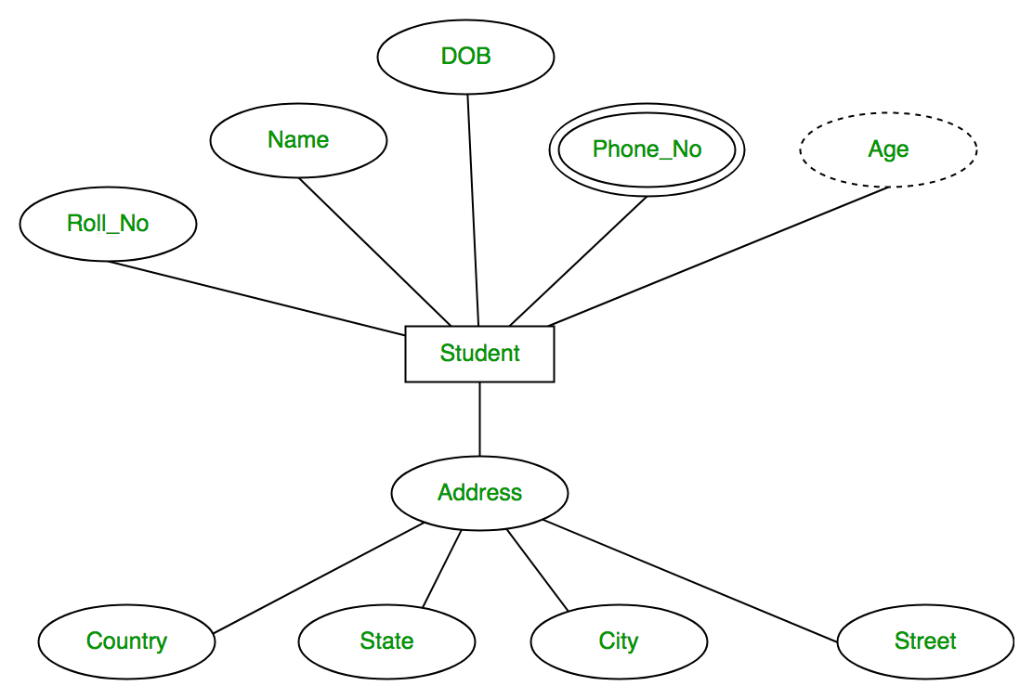
4. ER-МОДЕЛ
Съвременен модел за работа с БД е ER-модела (Entity-Relationship model, отношения между обекти). Моделът е създаден от Питър Чен през 1976г. и е разработен за да се избегнат някои недостатъци на класическите модели.
Спецификациите в този модел се представят в графичен вид с ER-диаграми.

